Slide 1


Android Multi-Threading
13
Notes are based on:
The Busy Coder's Guide to Android Development
by Mark L. Murphy
Copyright © 2008-2009 CommonsWare, LLC.
ISBN: 978-0-9816780-0-9
&
Android Developers
http://developer.android.com/index.html

Slide 2
13. Android – Multi-Threading
Multi-Threading
Threads http://developer.android.com/reference/java/lang/Thread.html
Mỗi thread là một đơn vị thực thi song song (concurrent unit of execution).
Mỗi thread có call stack riêng cho các phương thức được gọi, các tham số và biến địa phương của chúng.
Mỗi thực thể máy ảo (mỗi máy ảo dành cho 1 tiến trình – một ứng dụng đang chạy), khi được chạy, sẽ có ít nhất một thread chính chạy, thông thường có vài thread khác dành cho các nhiệm vụ phục vụ thread chính.
Ứng dụng có thể bật các thread bổ sung để phục vụ các mục đích cụ thể.
2

Slide 3
13. Android – Multi-Threading
Multi-Threading
Threads http://developer.android.com/reference/java/lang/Thread.html
Các thread trong cùng một máy ảo tương tác và đồng bộ hóa với nhau qua việc sử dụng các đối tượng dùng chung (shared objects) và các monitor (module kiểm soát việc dùng chung) gắn với các đối tượng này.
Có hai cách chính để chạy một thread từ trong mã ứng dụng.
Tạo một lớp mới extend lớp Thread và override phương thức run().
Tạo một instant mới của lớp Thread với một đối tượng Runnable .
Trong cả hai cách, cần gọi phương thức start() để thực sự chạy Thread mới.
3

Slide 4
13. Android – Multi-Threading
Multi-Threading
Process 2 (Dalvik Virtual Machine 2)
Process (tiến trình) 1 (Dalvik Virtual Machine 1)
Common memory resources (tài nguyên bộ nhớ dùng chung)
Common memory resources
Main thread
main thread
Thread-2
Thread-1
4

Slide 5
13. Android – Multi-Threading
Multi-Threading
Advantages of Multi-Threading
Các thread dùng chung tài nguyên của tiến trình nhưng lại thực thi độc lập.
Có thể tách các trách nhiệm của ứng dụng
main thread chạy UI, và
các tác thread chạy dưới nền thực hiện các nhiệm vụ tốn thời gian.
Việc sử dụng thread là một trừu tượng hóa hữu ích về sự thực thi song song (concurrent execution).
Đặc biệt có ích trong trường hợp một tiến trình đơn sinh ra nhiều thread chạy trên một hệ thống multiprocessor. Ở đây, ta có xử lý song song thực sự (real parallelism).
Kết quả, một chương trình đa luồng sẽ vận hành nhanh hơn trên một hệ thống nhiều CPU.
5

Slide 6
13. Android – Multi-Threading
Multi-Threading
Disadvantages of Multi-Threading
Mã chương trình có xu hướng phức tạp hơn
Cần phát hiện, tránh, và gỡ (giải quyết) deadlock
6

Slide 7
N
N <- N * 1.01
Temp2 : =n
Temp2:= temp* 1.01
Ghi temp2 vao N
N
N <- N – a
Temp := N
Temp := temp – a;
Ghi temp vao N

Slide 8
13. Android – Multi-Threading
Multi-Threading
Cách tiếp cận của Android đối với các việc tốn thời gian
Một ứng dụng có thể có một hoạt động tốn thời gian, tuy nhiên, ta muốn UI vẫn đáp ứng tốt đối với các tương tác của người dùng. Android cung cấp hai cách để xử lý tình huống này:
Thực hiện thao tác đó trong một service ở background và dùng notification để thông báo cho người dùng về bước tiếp theo
Thực hiện thao tác đó trong một background thread.
Các thread của Android tương tác với nhau bằng cách sử dụng (a) các đối tượng Handler và (b) post các đối tượng Runnable tới view chính.
8

Slide 9
13. Android – Multi-Threading
Multi-Threading
Handler Class
http://developer.android.com/reference/android/os/Handler.html
Khi một tiến trình được tạo cho một ứng dụng, main thread của nó được dành riêng để chạy một message queue, queue này quản lý các đối tượng bậc cao của ứng dụng (activity, intent receiver, v.v..) và các cửa sổ mà chúng tạo ra.
Ta có thể tạo các thead phụ, chúng tương tác với thread chính của ứng dụng qua một Handler.
Khi ta tạo một Handler mới, nó được gắn với message queue của thread tạo ra nó – từ đó trở đi, nó sẽ gửi các message và các runnable tới message queue đó và thực thi chúng khi chúng ra khỏi message queue.
9

Slide 10
13. Android – Multi-Threading
Multi-Threading
Handler Class
http://developer.android.com/reference/android/os/Handler.html
Hai ứng dụng chính của Handler:
xếp lịch cho các message và runnable cần được thực thi vào thời điểm nào đó trong tương tai, và
xếp hàng một action cần thực hiện tại một thread khác
10

Slide 11

13. Android – Multi-Threading
Multi-Threading
Threads and UI
Warning
Background thread không được tương tác với giao diện người dùng (UI).
Chỉ có main thread được truy nhập view của main activity.
Các biến class (toàn cục) có thể được nhìn thấy và cập nhật từ trong các thread
11

Slide 12
13. Android – Multi-Threading
Multi-Threading
Handler‘s MessageQueue
Mỗi thread phụ (secondary thread) cần liên lạc với thread chính thì phải yêu cầu một message token bằng cách dùng phương thức obtainMessage().
Khi đã lấy được token, thread phụ đó có thể ghi dữ liệu vào token và gắn nó vào message queue của Handler bằng cách dùng phương thức sendMessage().
Handler dùng phương thức handleMessage() để liên tục xử lý các message mới được gửi tới thread chính.
Mỗi message được lấy ra từ queue của thread có thể trả về dữ liệu cho thread chính hoặc yêu cầu chạy các đối tượng runnable qua phương thức post().
12

Slide 13
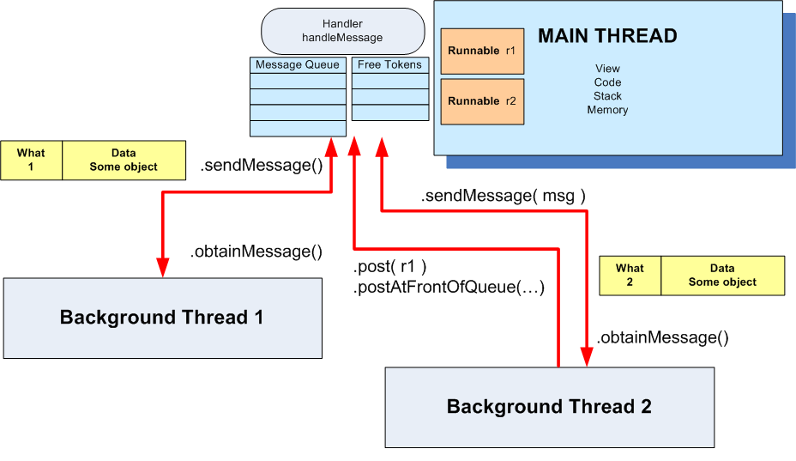
13. Android – Multi-Threading
Multi-Threading
13

Slide 14
13. Android – Multi-Threading
Multi-Threading
Using Messages
Main Thread | Background Thread
... Handler myHandler = new Handler() { @Override public void handleMessage(Message msg) { // do something with the message... // update GUI if needed! ... }//handleMessage };//myHandler ... | ... Thread backgJob = new Thread (new Runnable (){ @Override public void run() { //...do some busy work here ... //get a token to be added to //the main's message queue Message msg = myHandler.obtainMessage(); ... //deliver message to the //main's message-queue myHandler.sendMessage(msg); }//run });//Thread //this call executes the parallel thread backgroundJob.start(); ...
v
14

Slide 15
13. Android – Multi-Threading
Multi-Threading
Using Post
Main Thread | Background Thread
... Handler myHandler = new Handler(); @Override public void onCreate( Bundle savedInstanceState) { ... Thread myThread1 = new Thread(backgroundTask, "backAlias1"); myThread1.start(); }//onCreate ... //this is the foreground runnable private Runnable foregroundTask = new Runnable() { @Override public void run() { // work on the UI if needed } ... | // this is the "Runnable" object // that executes the background thread private Runnable backgroundTask = new Runnable () { @Override public void run() { ... Do some background work here myHandler.post(foregroundTask); }//run };//backgroundTask
15

Slide 16
13. Android – Multi-Threading
Multi-Threading
Messages
Để gửi một Message cho một Handler, đầu tiên thread phải must gọi obtainMessage() để lấy đối tượng Message ra khỏi kho (pool).
Có vài dạng obtainMessage(), cho phép ta lấy một đối tượng Message rỗng hoặc các message chứa tham số
Example
// thread 1 produces some local data
String localData = “Greeting from thread 1”;
// thread 1 requests a message & adds localData to it
Message mgs = myHandler.obtainMessage (1, localData);
16
16

Slide 17
13. Android – Multi-Threading
Multi-Threading
sendMessage Methods
Ta gửi message bằng cách gọi một trong các phương thức sendMessage...() chẳng hạn …
• sendMessage() đặt message vào cuối queue
• sendMessageAtFrontOfQueue() đặt message vào đầu queue (chứ không phải cuối như mặc định), nên message này sẽ được ưu tiên hơn tất cả các message khác
• sendMessageAtTime() đặt message vào queue vào thời điểm cho bởi tham số, biểu diễn bằng millisecond theo uptime của hệ thống
(SystemClock.uptimeMillis())
• sendMessageDelayed() đặt message vào queue sau một độ trễ tính bằng milli-giây
17
17

Slide 18
13. Android – Multi-Threading
Multi-Threading
Processing Messages
Để xử lý các message mà các background thread gửi đến, Handler cần cài listener
handleMessage( . . . )
Phương thức này sẽ được gọi cho từng message xuất hiện trong message queue.
Tại đó, handler có thể cập nhật UI nếu cần. Tuy nhiên, nó cần làm việc đó thật nhanh, vì các nhiệm vụ UI khác bị treo cho đến khi Handler thực hiện xong.
18
18

Slide 19
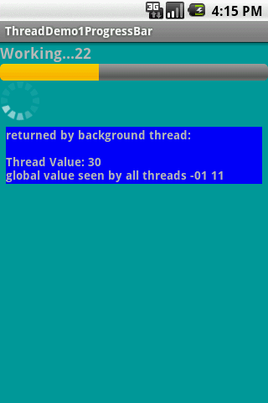
13. Android – Multi-Threading
Multi-Threading
Example 1. Progress Bar – Using Message Passing
Main thread hiển thị progress bar widget dạng thanh ngang và dạng tròn để cho biến tiến triển của một thao tác đang chạy tại background. Dữ liệu ngẫu nhiên được gửi từ background thread và các message được hiện tại view chính.
<?xml version="1.0" encoding="utf-8"?>
<LinearLayout
android:id="@+id/widget28"
android:layout_width="fill_parent"
android:layout_height="fill_parent"
android:background="#ff009999"
android:orientation="vertical"
xmlns:android="http://schemas.android.com/apk/res/android"
>
<TextView
android:id="@+id/TextView01"
android:layout_width="fill_parent"
android:layout_height="wrap_content"
android:text="Working ...."
android:textSize="18sp"
android:textStyle="bold" />
<ProgressBar
android:id="@+id/progress"
android:layout_width="fill_parent"
android:layout_height="wrap_content"
style="?android:attr/progressBarStyleHorizontal" />
<ProgressBar
android:id="@+id/progress2"
android:layout_width="wrap_content"
android:layout_height="wrap_content" />
<TextView
android:id="@+id/TextView02"
android:layout_width="fill_parent"
android:layout_height="wrap_content"
android:text="returned from thread..."
android:textSize="14sp"
android:background="#ff0000ff"
android:textStyle="bold"
android:layout_margin="7px"/>
</LinearLayout>
19
19
19

Slide 20
13. Android – Multi-Threading
Multi-Threading
Example 1. Progress Bar – Using Message Passing
// Multi-threading example using message passing
package cis493.threads;
import java.util.Random;
import android.app.Activity;
import android.os.Bundle;
import android.os.Handler;
import android.os.Message;
import android.view.View;
import android.widget.ProgressBar;
import android.widget.TextView;
public class ThreadDemo1ProgressBar extends Activity {
ProgressBar bar1;
ProgressBar bar2;
TextView msgWorking;
TextView msgReturned;
boolean isRunning = false;
final int MAX_SEC = 60; // (seconds) lifetime for background thread
String strTest = "global value seen by all threads ";
int intTest = 0;
20
20
20

Slide 21
13. Android – Multi-Threading
Multi-Threading
Example 1. Progress Bar – Using Message Passing
Handler handler = new Handler() {
@Override
public void handleMessage(Message msg) {
String returnedValue = (String)msg.obj;
//do something with the value sent by the background thread here ...
msgReturned.setText("returned by background thread: \n\n"
+ returnedValue);
bar1.incrementProgressBy(2);
//testing thread’s termination
if (bar1.getProgress() == MAX_SEC){
msgReturned.setText("Done \n back thread has been stopped");
isRunning = false;
}
if (bar1.getProgress() == bar1.getMax()){
msgWorking.setText("Done");
bar1.setVisibility(View.INVISIBLE);
bar2.setVisibility(View.INVISIBLE);
bar1.getLayoutParams().height = 0;
bar2.getLayoutParams().height = 0;
}
else {
msgWorking.setText("Working..." +
bar1.getProgress() );
}
}
}; //handler
21
21
21

Slide 22
13. Android – Multi-Threading
Multi-Threading
Example 1. Progress Bar – Using Message Passing
@Override
public void onCreate(Bundle icicle) {
super.onCreate(icicle);
setContentView(R.layout.main);
bar1 = (ProgressBar) findViewById(R.id.progress);
bar2 = (ProgressBar) findViewById(R.id.progress2);
bar1.setMax(MAX_SEC);
bar1.setProgress(0);
msgWorking = (TextView)findViewById(R.id.TextView01);
msgReturned = (TextView)findViewById(R.id.TextView02);
strTest += "-01"; // slightly change the global string
intTest = 1;
}//onCreate
public void onStop() {
super.onStop();
isRunning = false;
}
22
22
22

Slide 23
13. Android – Multi-Threading
Multi-Threading
Example 1. Progress Bar – Using Message Passing
public void onStart() {
super.onStart();
// bar1.setProgress(0);
Thread background = new Thread(new Runnable() {
public void run() {
try {
for (int i = 0; i < MAX_SEC && isRunning; i++) {
//try a Toast method here (will not work!)
//fake busy busy work here
Thread.sleep(1000); //one second at a time
Random rnd = new Random();
// this is a locally generated value
String data = "Thread Value: " + (int) rnd.nextInt(101);
//we can see and change (global) class variables
data += "\n" + strTest + " " + intTest;
intTest++;
//request a message token and put some data in it
Message msg = handler.obtainMessage(1, (String)data);
// if thread is still alive send the message
if (isRunning) {
handler.sendMessage(msg);
}
}
} catch (Throwable t) {
// just end the background thread
}
}//run
});//background
isRunning = true;
background.start();
}//onStart
} //class
23
23
23

Slide 24
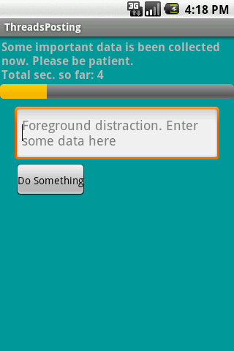
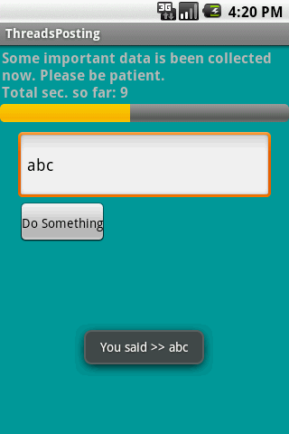
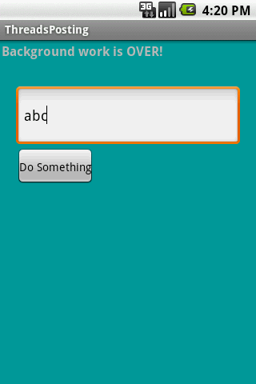
13. Android – Multi-Threading
Multi-Threading
Example 2. Using Handler post(...) Method
Ta thử cùng một bài toán như trước (một công việc chạy chậm tại background và một UI đáp ứng tốt tại foreground), nhưng lần này dùng cơ chế posting để chạy các runnable tại foreground
24
24

Slide 25
13. Android – Multi-Threading
Multi-Threading
Example2. Using Handler post(...) Method
<?xml version="1.0" encoding="utf-8"?>
<LinearLayout
android:id="@+id/linearLayout1"
android:layout_width="fill_parent"
android:layout_height="fill_parent"
android:background="#ff009999"
android:orientation="vertical"
xmlns:android=http://schemas.android.com/apk/res/android >
<TextView
android:id="@+id/lblTopCaption"
android:layout_width="fill_parent"
android:layout_height="wrap_content"
android:padding="2px"
android:text="Some important data is being collected now. Patience please..."
android:textSize="16sp"
android:textStyle="bold" />
<ProgressBar
android:id="@+id/myBar"
style="?android:attr/progressBarStyleHorizontal"
android:layout_width="fill_parent"
android:layout_height="wrap_content" />
<EditText
android:id="@+id/txtBox1"
android:layout_width="fill_parent"
android:layout_height="78px"
android:layout_marginLeft="20px"
android:layout_marginRight="20px"
android:textSize="18sp" android:layout_marginTop="10px" />
<Button
android:id="@+id/btnDoSomething"
android:layout_width="wrap_content"
android:layout_height="wrap_content"
android:padding="4px"
android:layout_marginLeft="20px"
android:text="Do Something" />
</LinearLayout>
25
25

Slide 26
13. Android – Multi-Threading
Multi-Threading
Example2. Using Handler post(...) Method
// using Handler post(...) method to execute foreground runnables
package cis493.threads;
import android.app.Activity;
import android.os.Bundle;
import android.os.Handler;
import android.text.Editable;
import android.view.View;
import android.view.View.OnClickListener;
import android.widget.Button;
import android.widget.EditText;
import android.widget.ProgressBar;
import android.widget.TextView;
import android.widget.Toast;
public class ThreadsPosting extends Activity {
ProgressBar myBar;
TextView lblTopCaption;
EditText txtBox1;
Button btnDoSomething;
int accum = 0;
long startingMills = System.currentTimeMillis();
String PATIENCE = "Some important data is being collected now. " +
"\nPlease be patient. “;
26
26

Slide 27
13. Android – Multi-Threading
Multi-Threading
Example2. Using Handler post(...) Method
Handler myHandler = new Handler();
@Override
public void onCreate(Bundle savedInstanceState) {
super.onCreate(savedInstanceState);
setContentView(R.layout.main);
lblTopCaption = (TextView)findViewById(R.id.lblTopCaption);
myBar = (ProgressBar) findViewById(R.id.myBar);
myBar.setMax(100);
txtBox1 = (EditText) findViewById(R.id.txtBox1);
txtBox1.setHint("Foreground distraction. Enter some data here");
btnDoSomething = (Button)findViewById(R.id.btnDoSomething);
btnDoSomething.setOnClickListener(new OnClickListener() {
@Override
public void onClick(View v) {
Editable txt = txtBox1.getText();
Toast.makeText(getBaseContext(), "You said >> " + txt, 1).show();
}//onClick
});//setOnClickListener
}//onCreate
27
27

Slide 28
13. Android – Multi-Threading
Multi-Threading
Example2. Using Handler post(...) Method
@Override
protected void onStart() {
super.onStart();
// create background thread were the busy work will be done
Thread myThread1 = new Thread(backgroundTask, "backAlias1" );
myThread1.start();
myBar.incrementProgressBy(0);
}
// this is the foreground "Runnable" object responsible for GUI updates
private Runnable foregroundTask = new Runnable() {
@Override
public void run() {
try {
int progressStep = 5;
lblTopCaption.setText(PATIENCE + "\nTotal sec. so far: " +
(System.currentTimeMillis() - startingMills) / 1000 );
myBar.incrementProgressBy(progressStep);
accum += progressStep;
if (accum >= myBar.getMax()){
lblTopCaption.setText("Background work is OVER!");
myBar.setVisibility(View.INVISIBLE);
}
} catch (Exception e) {
e.printStackTrace();
}
}//run
}; //foregroundTask
28
28

Slide 29
13. Android – Multi-Threading
Multi-Threading
Example2. Using Handler post(...) Method
//this is the "Runnable" object that executes the background thread
private Runnable backgroundTask = new Runnable () {
@Override
public void run() {
//busy work goes here...
try {
for (int n=0; n < 20; n++) {
//this simulates 1 sec. of busy activity
Thread.sleep(1000);
//now talk to the main thread
myHandler.post(foregroundTask);
}
} catch (InterruptedException e) {
Log.e("<<ERROR>>", e.getMessage() );
}
}//run
};//backgroundTask
}//ThreadsPosting
29
29

Slide 30

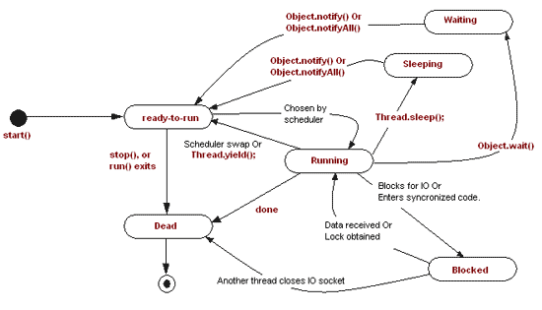
13. Android – Multi-Threading
Thread States
Thread.State | Description
BLOCKED | is blocked and waiting for a lock.
NEW | has been created, but has never been started.
RUNNABLE | may be run.
TIMED_WAITING | is waiting for a specified amount of time.
WAITING | is waiting.
TERMINATED | has been terminated.
30
30

Slide 32
13. Android – Multi-Threading
Multi-Threading
Using the AsyncTask class
AsyncTask cho phép sử dụng UI thread một cách dễ dàng và đúng cách.
AsyncTask cho phép thực hiện các hoạt động background và gửi kết quả cho UI thread mà không phải thao tác với thread và/hoặc handler.
Một tác vụ không đồng bộ (asynchronous task) là một nhiệm vụ tính toán chạy tại một background thread và kết quả sẽ được gửi cho UI thread.
Một asynchronous task được định nghĩa bởi:
3 kiểu tổng quát (generic) | 4 trạng thái chính | 1 phương thức bổ trợ
Params, Progress, Result | onPreExecute, doInBackground, onProgressUpdate onPostExecute. | publishProgress
32
32
32

Slide 33
13. Android – Multi-Threading
Multi-Threading
Using the AsyncTask class
private class VerySlowTask extends AsyncTask<String, Long, Void> {
// Begin - can use UI thread here
protected void onPreExecute() {
}
// this is the SLOW background thread taking care of heavy tasks
// cannot directly change UI
protected Void doInBackground(final String... args) {
... publishProgress((Long) someLongValue);
}
// periodic updates - it is OK to change UI
@Override
protected void onProgressUpdate(Long... value) {
}
// End - can use UI thread here
protected void onPostExecute(final Void unused) {
}
}
33
33
33

Slide 34
13. Android – Multi-Threading
Multi-Threading
AsyncTask <Params, Progress, Result>
Các tham số kiểu của AsyncTask
Params: kiểu dữ liệu của các tham số sẽ được gửi cho task khi nó được thực thi.
Progress: kiểu của các progress unit được công bố trong quá trình tính toán tại background (bao nhiêu lâu thì thông báo kết quả tiến độ một lần).
Result: kiểu của kết quả tính toán của background.
Không phải asynchronous task nào cũng dùng đến cả ba kiểu dữ liệu. Đối với kiểu không dùng đến, ta dùng kiểu Void
Lưu ý:
Cú pháp “String…” có nghĩa (Varargs) mảng gồm các giá trị String, tương tự “String[]”
34
34
34

Slide 35
13. Android – Multi-Threading
Multi-Threading
AsyncTask's methods
onPreExecute(), được gọi tại UI thread ngay trước khi tác vụ (task) được thực thi. Bước này thường dùng để setup tác vụ, chẳng hạn để hiện một progress bar tại giao diện người dùng.
doInBackground(Params...), được gọi cho background thread ngay sau khi onPreExecute() chạy xong. Bước này để thực hiện các tính toán background mà có thể tốn thời gian. Các tham số của asynchronous task được truyền cho bước này. Kết quả tính toán phải được trả về bởi bước này và sẽ được truyền lại cho bước cuối cùng. Bước này còn có thể dùng publishProgress(Progress...) để báo cáo một hoặc vài đơn vị tiến độ. Các giá trị này được công bố tại UI thread, trong bước onProgressUpdate(Progress...).
onProgressUpdate(Progress...), được gọi cho UI thread sau mỗi lời gọi đến publishProgress(Progress...). Thời điểm thực thi không xác định. Phương thức này được dùng để hiển thị một hình thức tiến độ tùy ý tại giao diện người dùng. Ví dụ, nó có thể là một progress bar hoặc hiện nhật trình (log) tại một text field.
onPostExecute(Result), được gọi cho UI thread sau khi công việc tính toán tại background đã xong. Kết quả tính toán của background được truyền cho bước này qua tham số (Result).
35
35
35

Slide 36
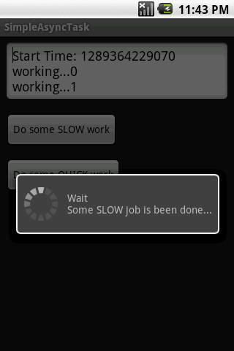
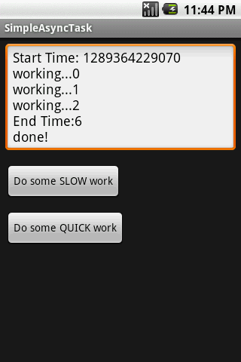
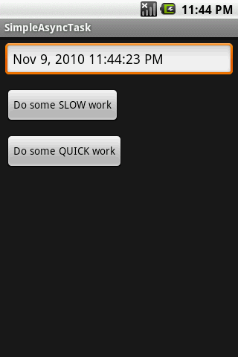
13. Android – Multi-Threading
Multi-Threading
Example: Using the AsyncTask class
Main task gọi một AsyncTask để làm một công việc tốn thời gian. Các phương thức AsyncTask thực hiện công việc được yêu cầu và định kì cập nhật UI chính. Trong ví dụ này, hoạt động tại background đóng góp vào nội dung của text box và điều khiển progress bar dạng tròn.
36
36
36
36

Slide 37
13. Android – Multi-Threading
Multi-Threading
Example: Using the AsyncTask class
public class Main extends Activity {
Button btnSlowWork;
Button btnQuickWork;
EditText etMsg;
Long startingMillis;
@Override
public void onCreate(Bundle savedInstanceState) {
super.onCreate(savedInstanceState);
setContentView(R.layout.main);
etMsg = (EditText) findViewById(R.id.EditText01);
btnSlowWork = (Button) findViewById(R.id.Button01);
// delete all data from database (when delete button is clicked)
this.btnSlowWork.setOnClickListener(new OnClickListener() {
public void onClick(final View v) {
new VerySlowTask().execute();
}
});
btnQuickWork = (Button) findViewById(R.id.Button02);
// delete all data from database (when delete button is clicked)
this.btnQuickWork.setOnClickListener(new OnClickListener() {
public void onClick(final View v) {
etMsg.setText((new Date()).toLocaleString());
}
});
}// onCreate
37
37
37
37

Slide 38
13. Android – Multi-Threading
Multi-Threading
Example: Using the AsyncTask class
private class VerySlowTask extends AsyncTask <String, Long, Void> {
private final ProgressDialog dialog = new ProgressDialog(Main.this);
// can use UI thread here
protected void onPreExecute() {
startingMillis = System.currentTimeMillis();
etMsg.setText("Start Time: " + startingMillis);
this.dialog.setMessage("Wait\nSome SLOW job is being done...");
this.dialog.show();
}
// automatically done on worker thread (separate from UI thread)
protected Void doInBackground(final String... args) {
try {
// simulate here the slow activity
for (Long i = 0L; i < 3L; i++) {
Thread.sleep(2000);
publishProgress((Long)i);
}
} catch (InterruptedException e) {
Log.v("slow-job being done", e.getMessage())
}
return null;
}
38
38
38
38

Slide 39
13. Android – Multi-Threading
Multi-Threading
Example: Using the AsyncTask class
// periodic updates - it is OK to change UI
@Override
protected void onProgressUpdate(Long... value) {
super.onProgressUpdate(value);
etMsg.append("\nworking..." + value[0]);
}
// can use UI thread here
protected void onPostExecute(final Void unused) {
if (this.dialog.isShowing()) {
this.dialog.dismiss();
}
// cleaning-up all done
etMsg.append("\nEnd Time:"
+ (System.currentTimeMillis()-startingMillis)/1000);
etMsg.append("\ndone!");
}
}//AsyncTask
}// Main
39
39
39
39

Slide 40
13. Android – Multi-Threading
Multi-Threading
Example: Using the AsyncTask class
<?xml version="1.0" encoding="utf-8"?>
<LinearLayout xmlns:android="http://schemas.android.com/apk/res/android"
android:orientation="vertical"
android:layout_width="fill_parent"
android:layout_height="fill_parent"
>
<EditText
android:id="@+id/EditText01"
android:layout_width="fill_parent"
android:layout_height="wrap_content"
android:layout_margin="7px" />
<Button
android:text="Do some SLOW work"
android:id="@+id/Button01"
android:layout_width="wrap_content"
android:layout_height="wrap_content"
android:layout_margin="7px" />
<Button
android:text="Do some QUICK work"
android:id="@+id/Button02"
android:layout_width="wrap_content"
android:layout_height="wrap_content"
android:layout_margin="7px" />
</LinearLayout>
40
40
40
40

Slide 41
13. Android – Multi-Threading
Multi-Threading
Questions
41
41

Slide 42
Bài tập
Viết một ứng dụng dùng multi-threading để làm việc sau:
Số dư tài khoản tự động định kì tăng thêm 15% (lãi nhập gốc) và được hiển thị trên màn hình
Nếu người dùng nhập số tiền rồi bấm nút Rút hoặc Gửi thì số tiền sẽ được tăng/giảm tương ứng.
Gợi ý: số tiền là biến của activity được các thread dùng chung.
dùng một thead để định kì tính lãi và nhập gốc
UI thread dùng các listener cho các Button để xử lý event bấm nút Rút/Gửi
Số dư tài khoản
100.000
10.000
Rút
Gửi

